Slide 1



Projet Echecs
Formation Ingénieur Développement JAVA/Spring/Angular
Félix DESMOULIN
François-Marie MASSON
François PHILIPPE
Nicolas PERRET
Notes:
Félix

Slide 2
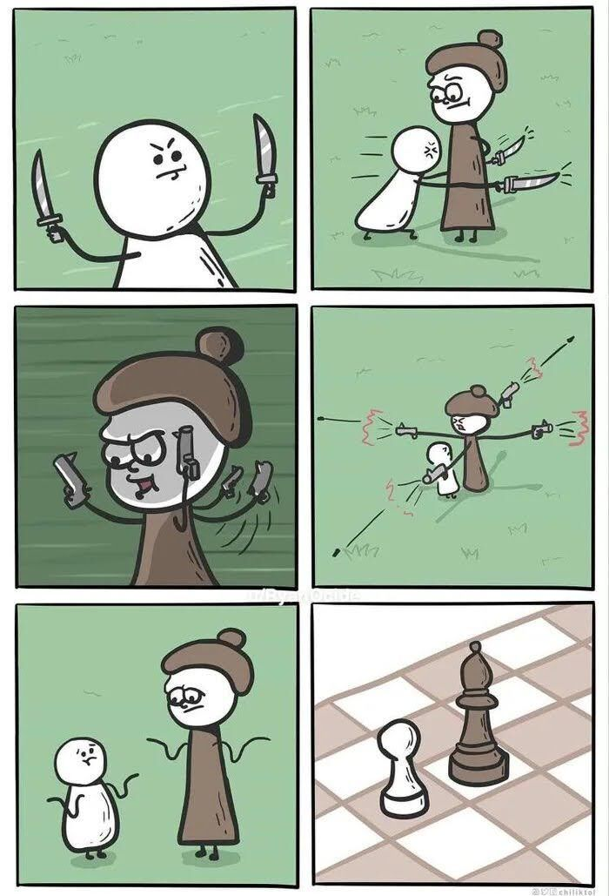
Présentation des membres de l’équipe
Félix DESMOULIN
Master Génie Ecologique
François-Marie MASSON
Master Biologie/Santé
Nicolas PERRET
Master Mathématiques appliquées, statistique
François PHILIPPE
Ingénieur généraliste

Slide 3
Introduction
Création d’une application web du jeu d’échecs
Cahier des charges :
Application web
Inscription
Connexion
Sécurité
Notes:
Félix ➔ Anecdote calculatrice

Slide 4







Langages utilisés
Nom | Utilisation
Java | Développement Back-End
Javascript | Développement Front-End dynamique
HTML5 | Développement Front-End (Angular)
CSS3 | Style associé à HTML (Angular)
SQL | Gestion base de données
Type Script | Développement Front-End (Angular)
Notes:
FM

Slide 5








Technologies utilisées
Nom | Type | Utilisation
Eclipse | Logiciel editeur de code | Developpement back-end en JAVA
Visual Studio Code | Logiciel editeur de code | Developpement en Javascript + Angular
Beekeeper | Logiciel gestionnaire de base de données | Gestion de la base de données
Postman | Logiciel gestionnaire de base de données | Tests pour Webservices
Spring BOOT | Framework | Création projet pour Webservice
Spring REST | Framework | Gestion des API
Spring SECURITY | Framework | Gestion de la sécurité
Angular | Framework | Développement front-end
Notes:
FM

Slide 6
Application web
Modes de jeu :
Joueur contre joueur
Résolution de problèmes
Joueur contre IA
Fonctionnalités :
Système de classement ELO
Chat entre joueurs
Modification du profil
Notes:
François

Slide 7

Démo d’utilisation
Démonstration
Notes:
FM Nicolas
Connexion ➔ Inscription ➔ Stat et historique ➔ Profil + beekeeper ➔ JcJ (chat + roque + mat) + beekeeper pour elo ➔ Problèmes ➔ JcIA (facile puis stockfish)

Slide 8
Optimisation
Mise à jour des informations saisies
Ergonomie globale
Animation des pièces
Environnement sonore
Sécurité globale
Notes:
Félix

Slide 9
Fonctionnalités en back
Jeu
Historique des coups
Paramètres de parties (chronos modulables et pénalités pièces)
Abandonner / proposer une partie nulle
Notes:
Félix

Slide 10
Fonctionnalités en back
Profil du joueur
Historique de parties
Statistiques des joueurs
Visionnage des parties jouées
Notes:
François

Slide 11
Fonctionnalités en back
Problèmes
Indices pour problèmes
Historique des problèmes résolus
Sélection des problèmes avec filtres
Notes:
François

Slide 12
Fonctionnalités à développer
Sécurité pour que chaque joueur n’ait accès qu’à ses pièces
Gestion du matchmaking
Création d’un mode spectateur
Création/modification de problèmes
Implémentation des outils de modération
Affichage des pièces capturées
Notes:
Nicolas

Slide 13
Estimation temps de projet
Temps passé :
(+/- 100 heures) * 4 personnes = 400 heures
Temps restant nécessaire estimé :
Optimisation : 50 à 100 heures
Implémentation des fonctionnalités existantes en back : 150 heures
Implémentation des fonctionnalités additionnelles : 200 heures
Notes:
FM
2/3 back et 1/3 front
Opti ➔ dépends du niveau d’exigence

Slide 14
CONCLUSION
Les plus :
Organisation et cohésion du groupe
Répartition de la charge de travail
Utilisation de protocoles non vus en formation
Les moins :
Difficulté de projection
Absence de tests
Attente des modules
Notes:
Nicolas
Tests : arrivé en cours de projet, test nécessitant de simuler des commandes utilisateurs (pas forcément facile)

Slide 15
Remerciements
Sopra Steria
AJC Ingénierie
Remerciements aux formateurs
Antoine FISSOT
Olivier GOZLAN
Jérémy PERROUAULT
Jacky SALMI
Notes:
Félix

